Slide 1
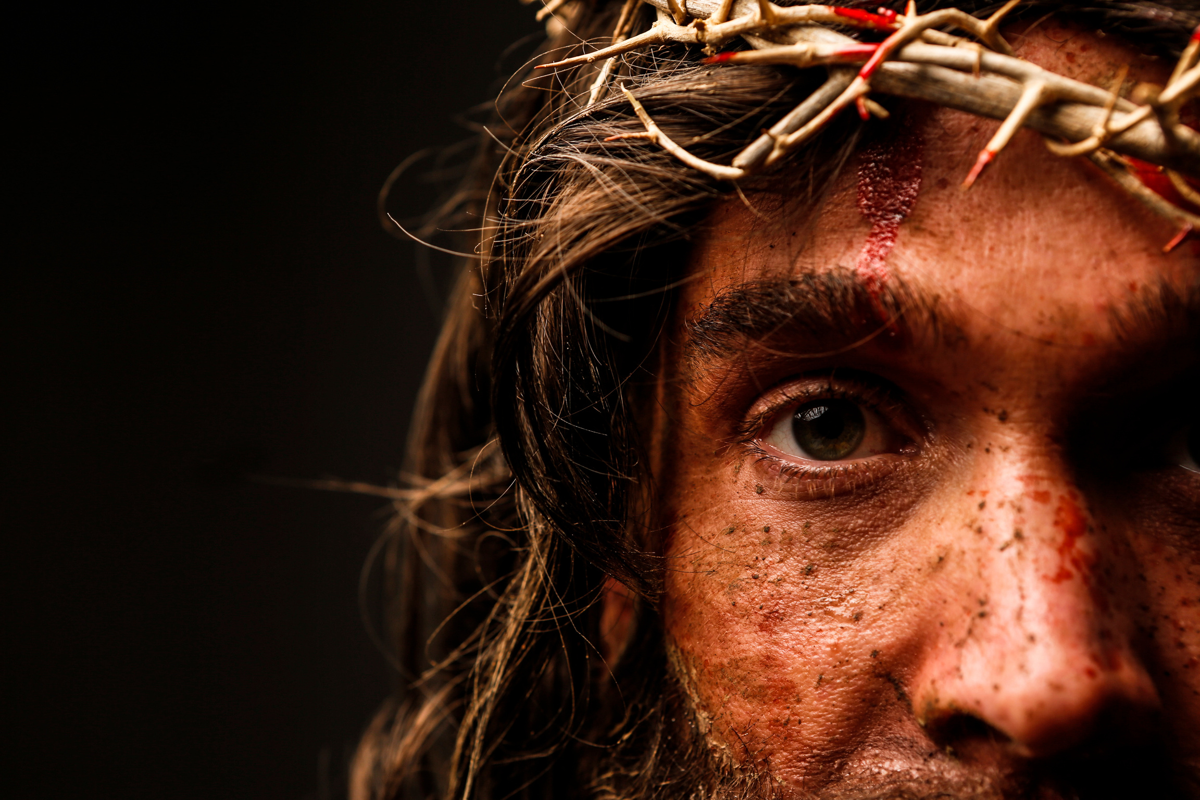

LECCIÓN 1
EL AMOR DE DIOS
POR EL HOMBRE

Slide 2
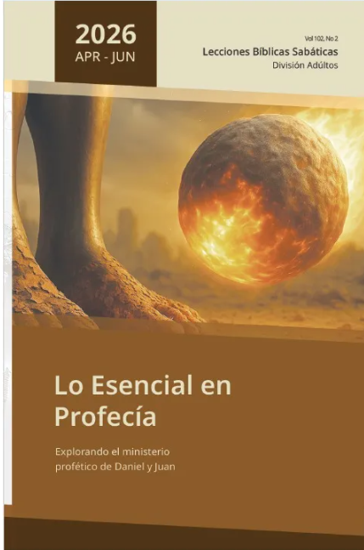
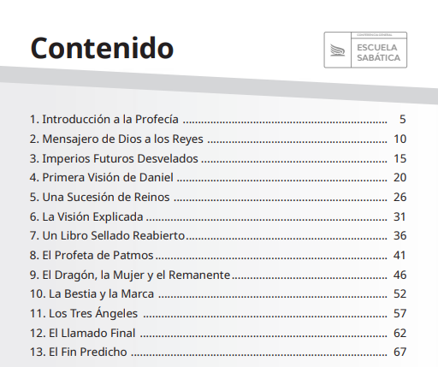

Slide 3
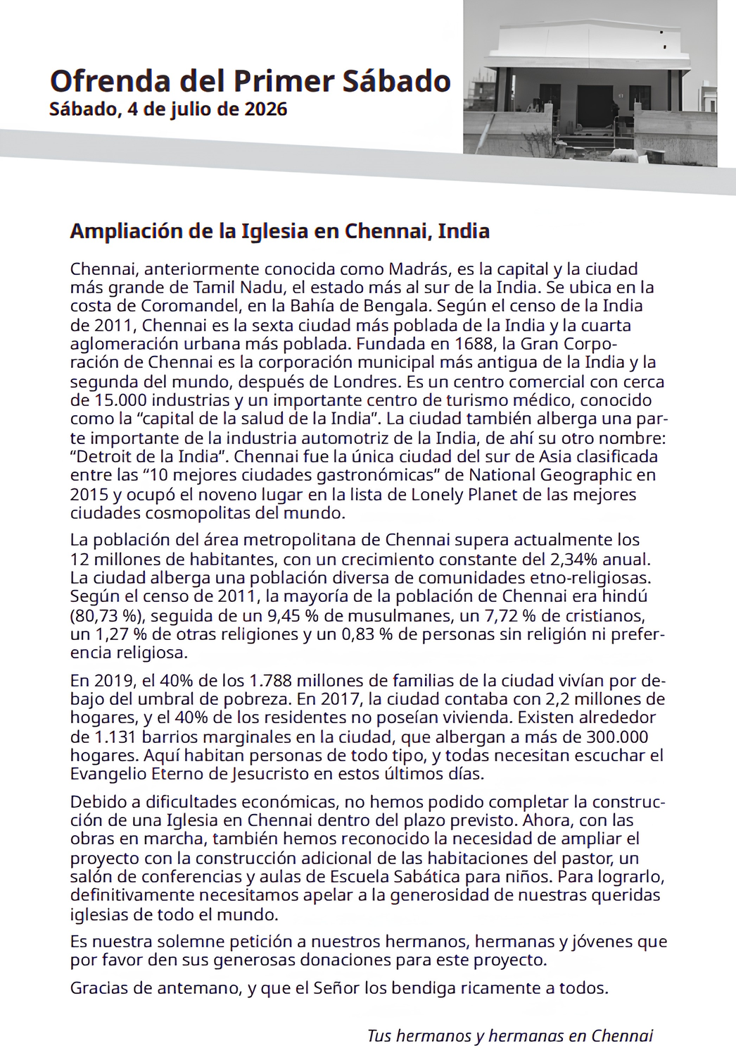



Slide 4
LECCIÓN 1
EL AMOR DE DIOS
POR EL HOMBRE

Slide 5
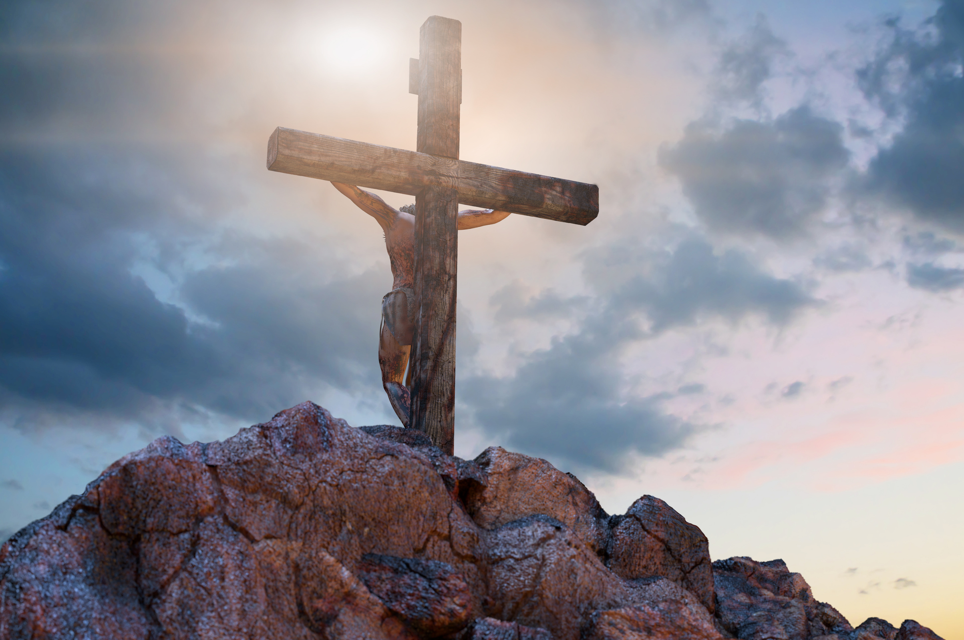
DOMINGO
DIOS ES AMOR
a. ¿Qué evidencia del amor de Dios se le ha dado a la humanidad? Éxodo 34:6, 7; Jonás 4:2 (u.p.); Jeremías 31:3.

Slide 6

DOMINGO
b. ¿Cuál era el propósito de Dios al enviar a su Hijo?
Mateo 11:27; Juan 14:8, 9.

Slide 7

LUNES
LA MISIÓN DE JESÚS
a. ¿Cómo describió Jesús su misión terrenal? Lucas 4:16–18.

Slide 8

LUNES
b. Aunque lleno de amor y compasión, ¿cómo demostró Cristo su fidelidad al reprender el mal? Juan 9:39–41; Mateo 21:12, 13.

Slide 9
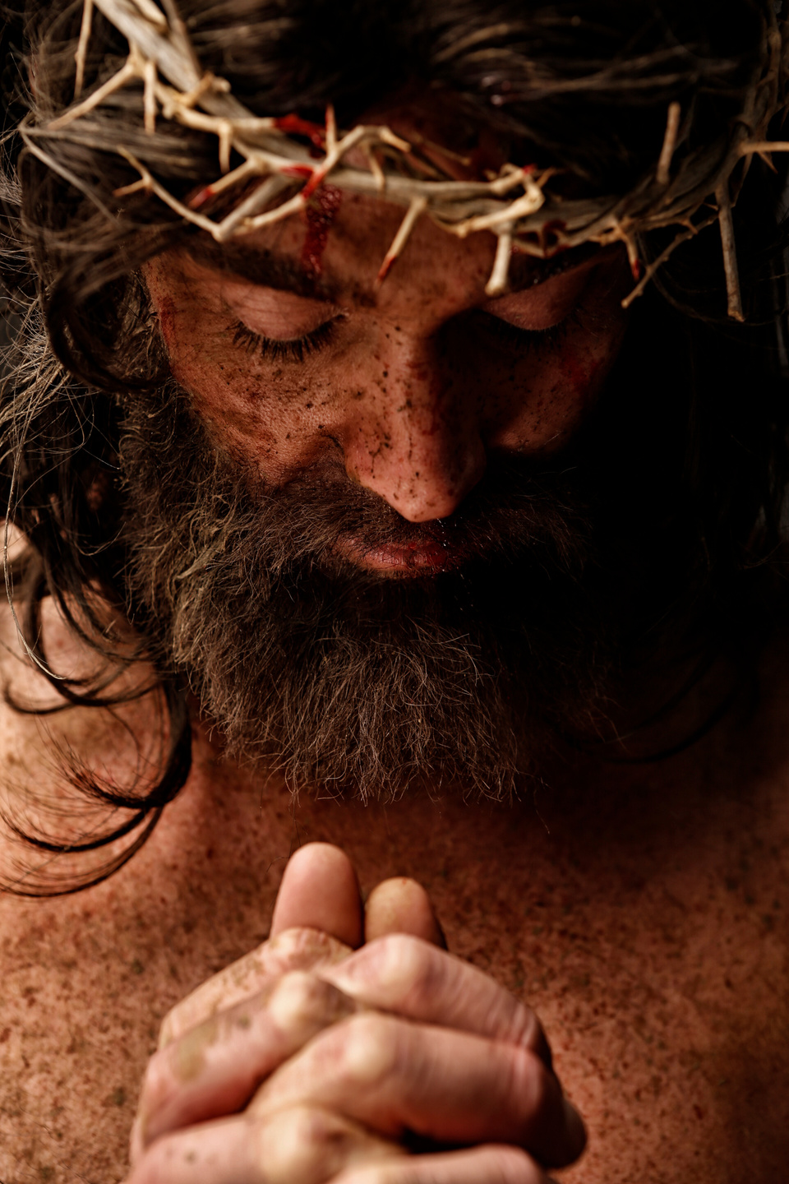
MARTES
UNA VIDA DE ABNEGACIÓN
a. ¿Qué pesada carga llevó nuestro Salvador durante su vida? Isaías 53:5–7; Lucas 2:48, 49.

Slide 10
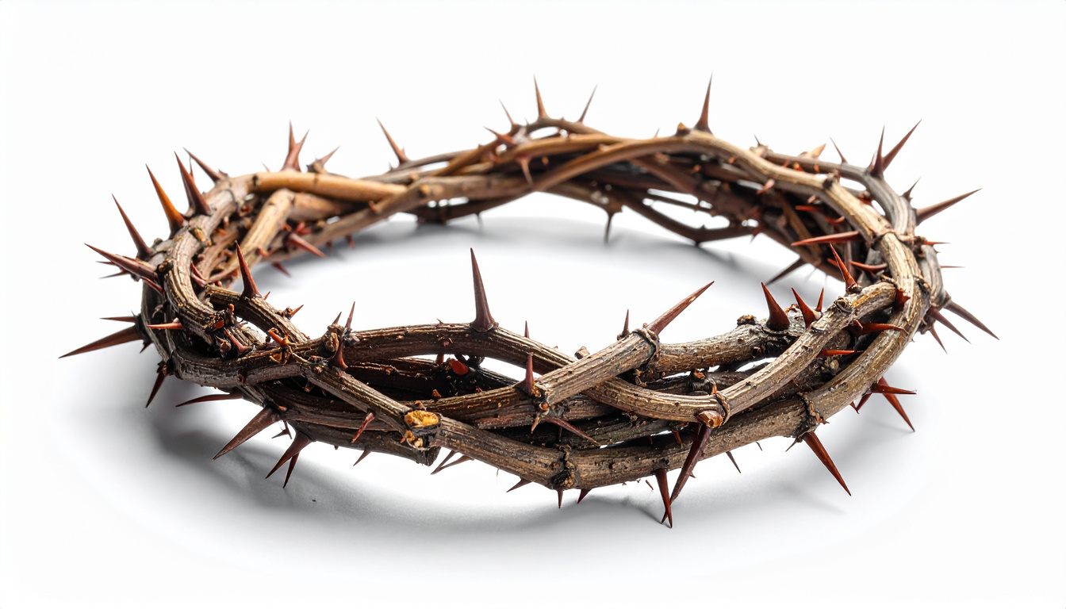
MARTES
b. ¿Qué nos enseña el abundante flujo del amor de Dios sobre nuestro Padre celestial? Juan 3:16; 1 Juan 4:9, 10.

Slide 11

MIERCOLES
NUESTRO SUSTITUTO Y GARANTÍA
a. ¿Cuál es el fundamento de la salvación de nuestras almas? 1 Corintios 1:30; Hechos 16:31.

Slide 12

MIERCOLES
b. ¿Qué hizo Cristo por nuestra redención que supera cualquier esfuerzo o sabiduría humana?
Juan 10:17; Romanos 5:6–8.

Slide 13

MIERCOLES
c. ¿Qué pudo testificar Juan acerca de nuestro Abogado ante el trono de Dios?
1 Juan 1:1–3.

Slide 14
JUEVES
JESÚS PAGÓ EL PRECIO
a. ¿Qué calificó a Cristo para pagar el precio de nuestra redención?
1 Pedro 1:18, 19; Hebreos 5:8, 9.

Slide 15

b. ¿Qué palabras usó el apóstol Juan para expresar la magnitud del amor de Dios? 1 Juan 3:1, 2
JUEVES

Slide 16

MINUTOS
MISIONEROS

